Slide 1
Semantisatieverhaal A:
Gisteren liep ik in de supermarkt en toen zag ik het… ja echt waar.. Pepernoten!!
Om de hoek bij het brood ving ik er een glimp van op (heel even zag ik er een klein stukje van), dus ik liep er naar toe. En echt waar.. Het waren pepernoten! Ik vond dat opvallend. Ik vond het bijzonder, anders dan gewoon. Ik dacht dat pepernoten pas officieel in de winkel mogen liggen als Sinterklaas in het land is. Officieel betekent echt, volgens de wet. Dat dat de traditie is. Of iets wat al heel lang op dezelfde manier gedaan wordt. Maar dat is dus niet zo. De winkel kan zelf bepalen, beslissen wanneer ze de pepernoten in hun winkel leggen. Mijn zoon zei dat de pepernoten al sinds eind augustus in de winkel liggen. Vanaf die tijd al! Zo heej, dat is nog veel eerder! Ik ben wel echt dól op het Sinterklaasfeest. Dé gelegenheid om te knutselen en iemand te verrassen. De gelegenheid betekent de gebeurtenis, het moment. Ik bied ook altijd mijn knutselspulletjes aan aan mijn buurmeisje. Aanbieden betekent geven zodat de ander het kan gebruiken. Bijvoorbeeld glitterlijm of crêpepapier. Trouwens onze oudere overbuurvrouw houdt de buurt altijd goed in de gaten. Zij ziet het vaak als toeschouwer gebeuren. Ze is iemand die naar iets kijkt of die iets ziet gebeuren. Ze wuift of zwaait dan altijd vriendelijk naar ons! Deze week hebben we bedacht om ook een bosje bloemen voor haar te knutselen. Dat kan perfect met onze knutselspullen!
A
Notes:
Woordenoverzicht
de gelegenheid: de gebeurtenis, het moment
opvallend: bijzonder, anders dan gewoon
officieel: echt, volgens de wet
aanbieden: geven zodat de ander het kan gebruiken
bepalen: beslissen
de toeschouwer: iemand die naar iets kijkt of die iets ziet gebeuren
een glimp opvangen: heel even een klein stukje van iets zien
wuiven: zwaaien
de traditie: iets wat al heel lang op dezelfde manier gedaan wordt
sinds: vanaf die tijd

Slide 2

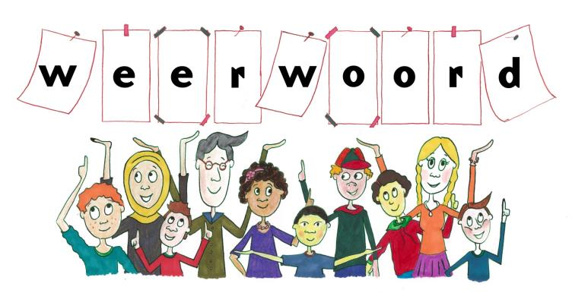
Gerarda Das
Antoinette Duijf
Mandy Routledge
Francis Vrielink
Week 38 – 16 september 2025
Niveau A

Slide 3

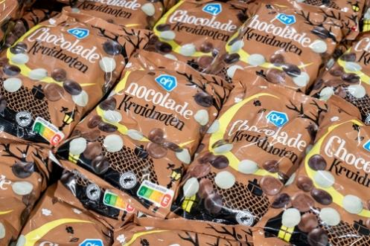
een glimp opvangen

Slide 4

opvallend

Slide 5
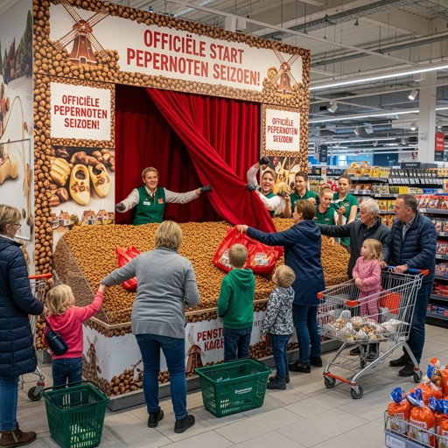
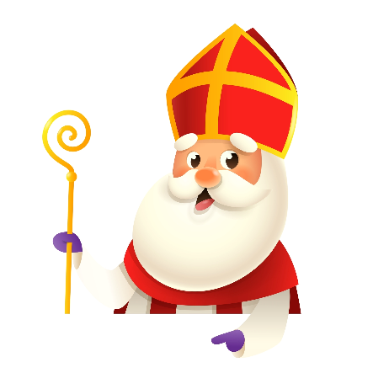
officieel

Slide 6
de traditie

Slide 7
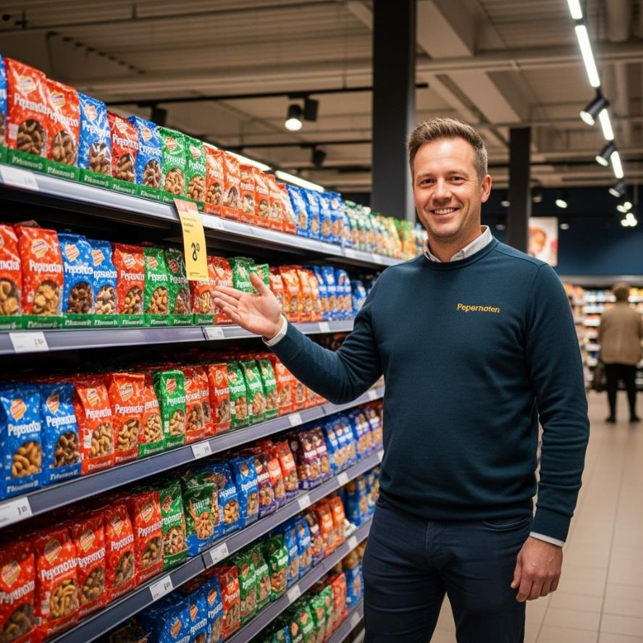
bepalen

Slide 8
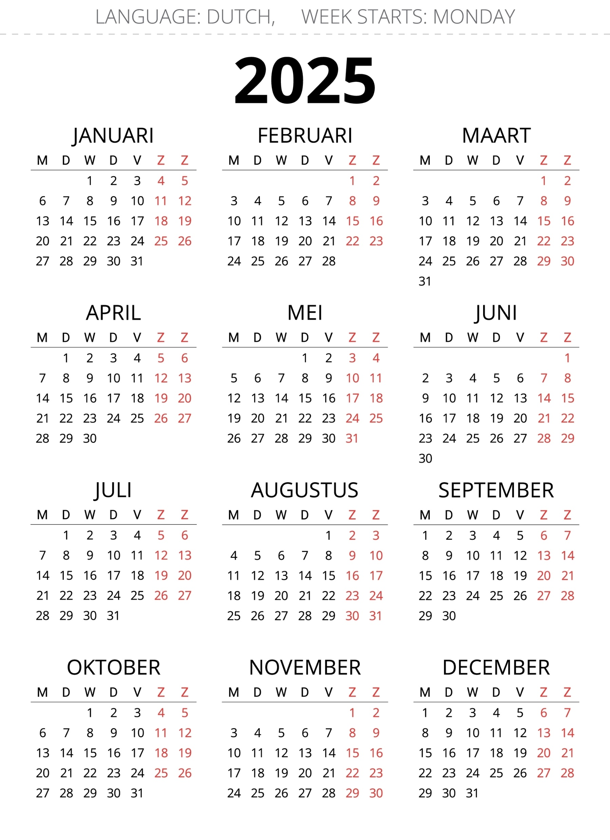
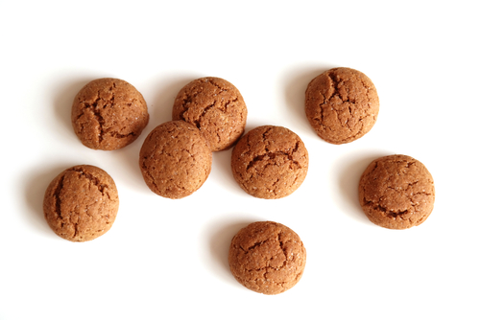
sinds

Slide 9

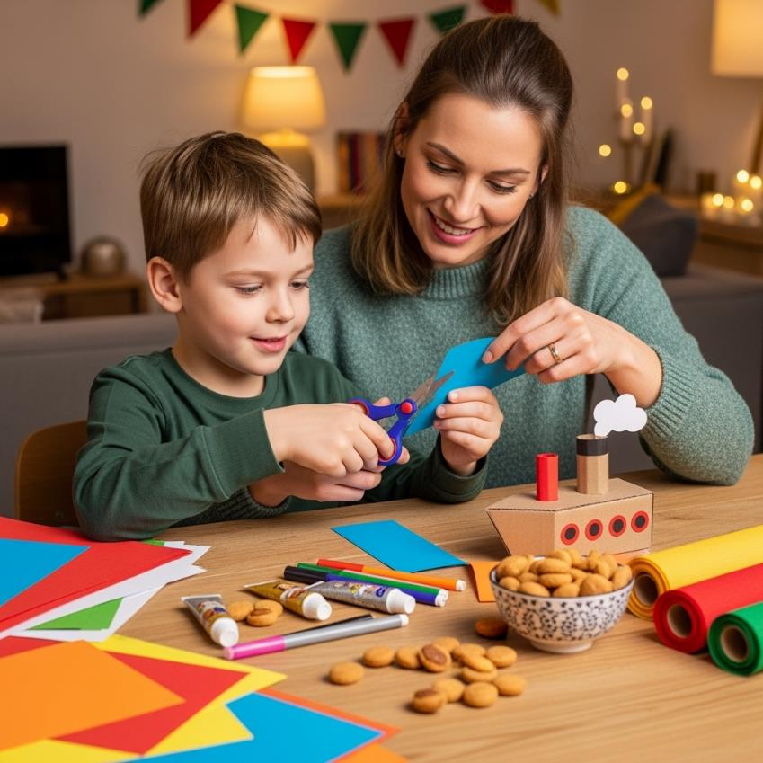
de gelegenheid

Slide 10
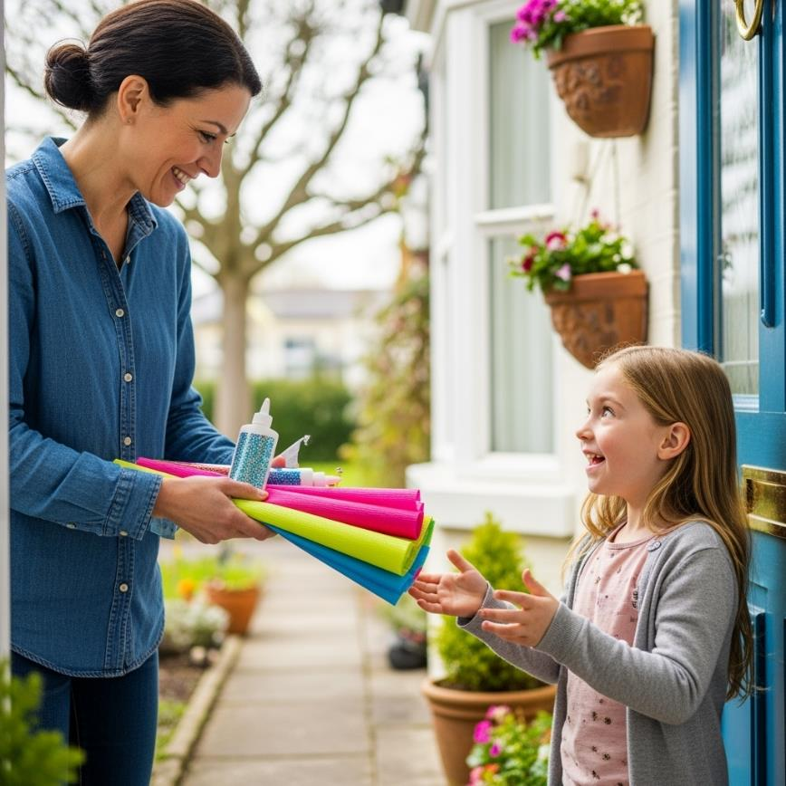
aanbieden

Slide 11
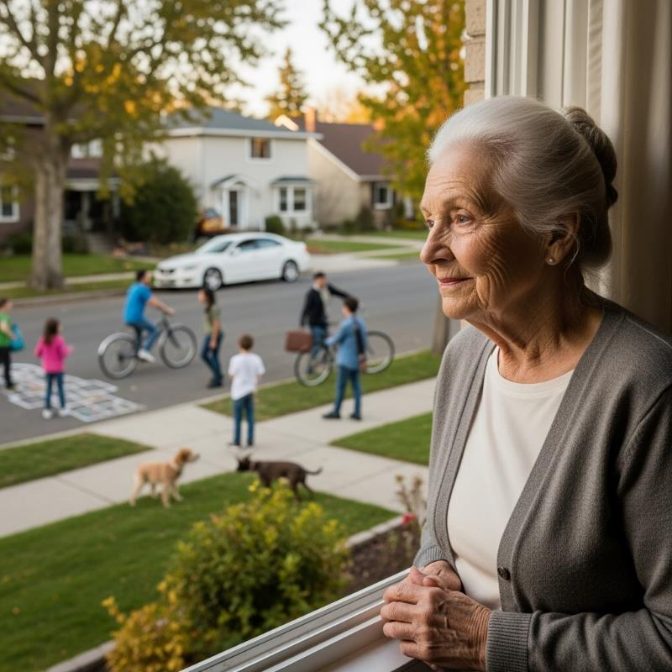
de toeschouwer

Slide 12
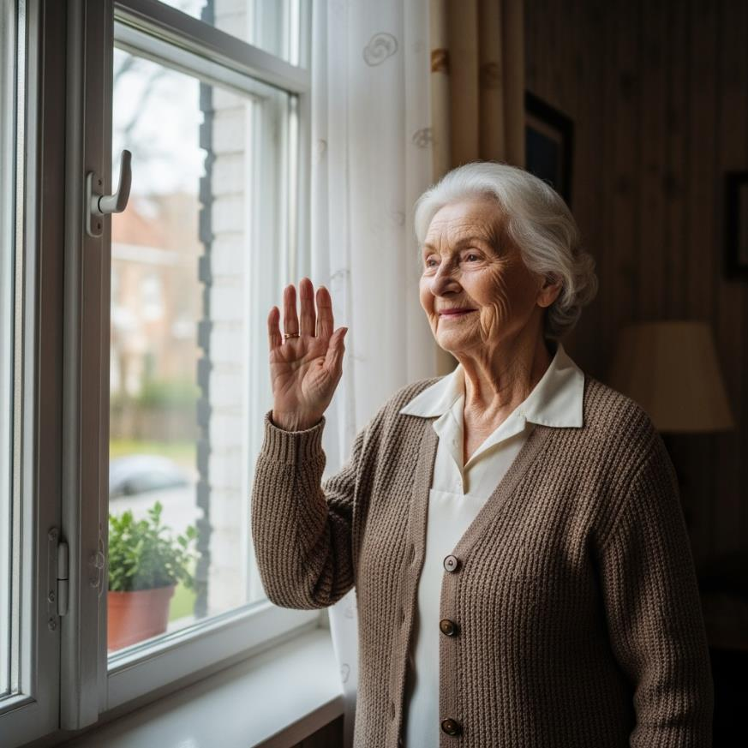
wuiven

Slide 13
Op de woordmuur:

Slide 14




een glimp opvangen
onder de loep nemen
= heel even een klein stukje van iets zien
Om de hoek bij het brood ving ik een glimp op van de zakjes pepernoten.
= nader bekijken, aandachtig bestuderen
Ik zou graag onder de loep nemen wanneer pepernoten verkocht mogen worden.

Slide 15



opvallend
onopvallend
= bijzonder, anders dan gewoon
In september pepernoten in de supermarkt vind ik opvallend.
= wat geen aandacht trekt
Goed kijken! De gezichten zijn onopvallend.

Slide 16



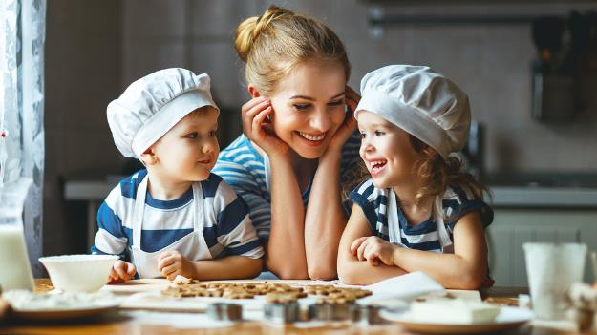
officieel
officieus
= echt, volgens de wet
Ik dacht dat pepernoten pas officieel in de winkel mogen liggen als Sinterklaas in het land is.
= niet echt, niet volgens de wet
Wij zijn de beste pepernotenbakkers! Officieus dan hè...

Slide 17
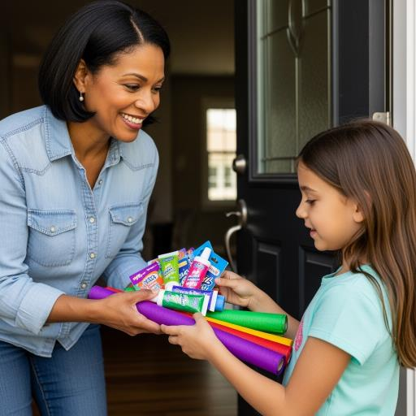

aanbieden
aannemen
= geven zodat de ander het kan gebruiken
Ik bied knutselspullen aan mijn buurmeisje aan.
= aanpakken
Mijn buurmeisje neemt de knutselspullen aan.

Slide 18
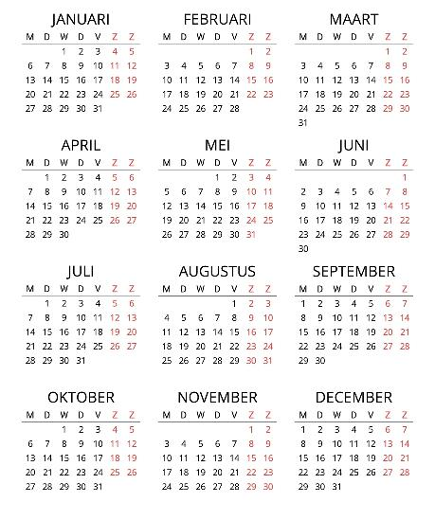
sinds
tot
= vanaf die tijd
Sinds augustus liggen er al pepernoten in de winkel.
= niet verder dan
De winkel verkoopt peper-noten tot 5 december.

Slide 19





de gelegenheid
= de gebeurtenis, het moment
knutselen in Sinterklaastijd
het huwelijk
de opening

Slide 20

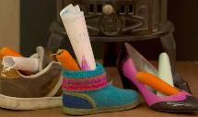

de traditie
= iets wat al heel lang op dezelfde manier gedaan wordt
pepernoten
verkoop
je schoen zetten
gedichten schrijven

Slide 21

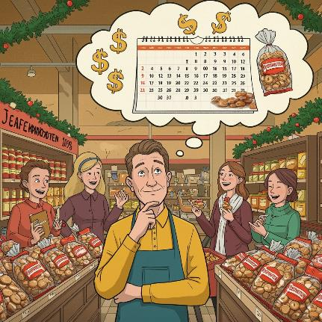

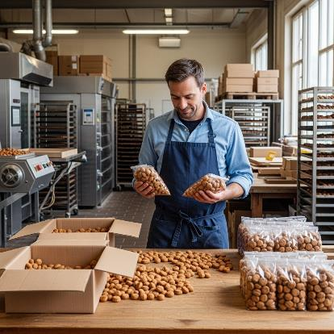
De baas van de supermarkt bepaalt zelf wanneer hij pepernoten gaat verkopen.
bepalen
afwegen
= beslissen
bekijken

Slide 22



de aandacht
de toeschouwer
= iemand die naar iets kijkt
of die iets ziet gebeuren
in de gaten houden

Slide 23


wuiven
= zwaaien
De buurvrouw wuift altijd vriendelijk naar ons.

